Slide 1
教学模块6 数字控制器实现中的关键技术
教学单元2 信号数字化转换过程中误差分析与信号处理技术
东北大学·陈宏志
chenhongzhi@mail.neu.edu.cn

Slide 2
信号数字化转换过程中误差分析与信号处理技术
本单元主要内容：
(1). 信号数字化转换过程中的误差定量分析：
  信号的量化误差分析；
  信号离散误差与采样周期关系的定量分析。
(2). 数字信号的滤波处理技术：
  均值滤波；
  中值滤波；
  抗干扰中值滤波；
  限幅滤波；
  惯性滤波。

Slide 3
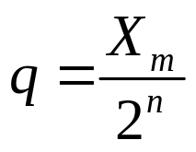
2.1 信号数字化转换过程中的误差定量分析
(一)﹑ A/D转换的量化误差与孔径误差
1、量化误差
A/D转换的量化误差，从理论上讲不是一个确定的数
值，而是在一定的范围内变化的随机变量，但工程上
为了叙述及处理的方便，通常所称的量化误差，是相
应变化范围的最大值。假定A/D转换器的输入模拟信
号的转换量程为0～X_{m} ，A/D转换器的字长为n，则其
量化误差为

Slide 4
2.1 信号数字化转换过程中的误差定量分析
2、孔径误差
设T为采样周期， T_{c}为A/Ｄ转换器的转换时间，并假
定 T ≥ T_{c} 。由于只在T_{c}时间内观察到输入信号的变
化，对A/Ｄ转换器来说， T_{c}就相当于一个时间窗
口，称为孔径；而时间窗口T_{c}的宽度，则称为A/Ｄ
转换器的孔径时间。
A/Ｄ转换器的孔径时间对于变化的信号在转换过程
中会形成一定误差。如图2.1所示，如果被转换的模拟信号是随时间变化的连续时间函数，则在有一定孔径时间T_{c}的情下，A/Ｄ转换器将产生孔径误差。

Slide 5
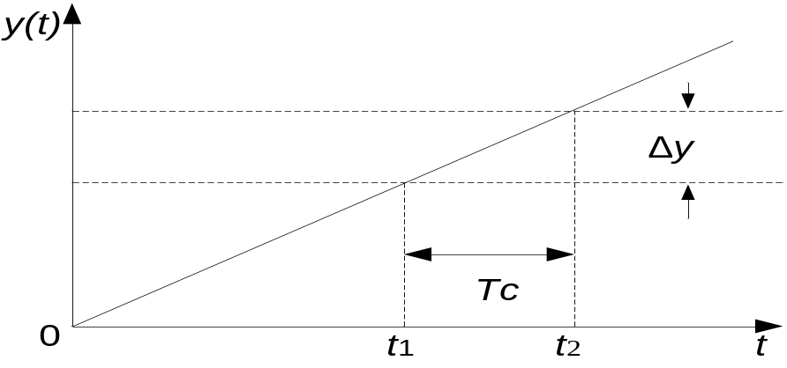




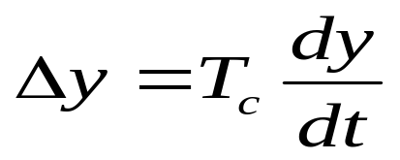
2.1 信号数字化转换过程中的误差定量分析
孔径误差形成如图2.1，设t₁为转换起始时刻， y(t₁)为预
定的采样值，由于 的存在，最终被A/Ｄ转换的采样值
为
其中 ， 即为孔径误差，被A/Ｄ转换造成的孔径
误差可以表示为：
图2.1 孔径误差形成

Slide 6
2.1 信号数字化转换过程中的误差定量分析
孔径误差过大的解决方法：
可通过选用转换速度更高的A/Ｄ转换器；
在A/Ｄ转换器之前加采样保持器来解决。

Slide 7

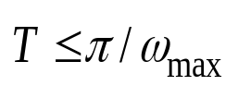
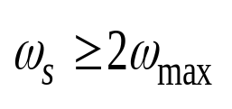
2.1 信号数字化转换过程中的误差定量分析
(二)﹑采样周期造成的误差
信号离散误差与采样周期的关系：
  采样周期的选择原则：
  香农采样定理给出了采样周期的选择理论指导原则。
香农（Shannon）采样定理：
“如果一个连续信号不包含高于频率 的频率分量（连续信号中所含频率分量的最高频率为 ），那么就完全可以用周期 的均匀采样值来描述。或者说，如果采样频率 ，那么就可以从采样信号中不失真地恢复原连续信号。”

Slide 8
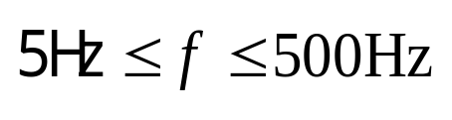
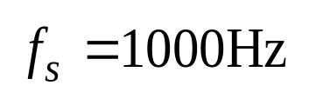
2.1 信号数字化转换过程中的误差定量分析
(二)﹑采样周期造成的误差
香农采样定理没给出采样周期与信号离散误差的关系。
问题：在逆变电源计算机控制系统中，输出电压频率为50Hz，输出电压作为反馈信号通过A/D转换器转换为离散数字信号送给计算机，该电压反馈信号的采样周期应如何选择？
分析：逆变电源输出电压频率为50Hz，按一般控制原理分析，反馈信号的有效带宽为十倍频程：
, 再按香农采样定理将采样频率选为 ，即采样周期T=1ms。
如此选择采样周期存在的问题：
采样周期选择T=1ms会对50Hz正弦信号产生多大的幅值和相位误差？

Slide 9
2.1 信号数字化转换过程中的误差定量分析
(二)﹑采样周期造成的误差
香农采样定理不能给出采样周期与信号离散误差的关系。
后面我们采用正弦信号作为A/D转换器的模拟量输入，来分析采样周期T对变化信号的影响程度。

Slide 10


2.1 信号数字化转换过程中的误差定量分析
(二)﹑采样周期造成的误差
1﹑实际计算采样周期造成的误差(1)
  在计算机控制系统中，一般来说，采样周期远大于
  A/Ｄ转换器的孔径时间，对变化的模拟信号的影响
  远超A/Ｄ转换器的孔径时间的影响。我们采用正弦
  信号作为A/Ｄ转换器的模拟量输入，来分析采样周
  期T对变化信号的影响程度。
  设被转换的模拟信号为 ，
  信号周期为 ，采样周期为T。
  实际采样函数为：

Slide 11


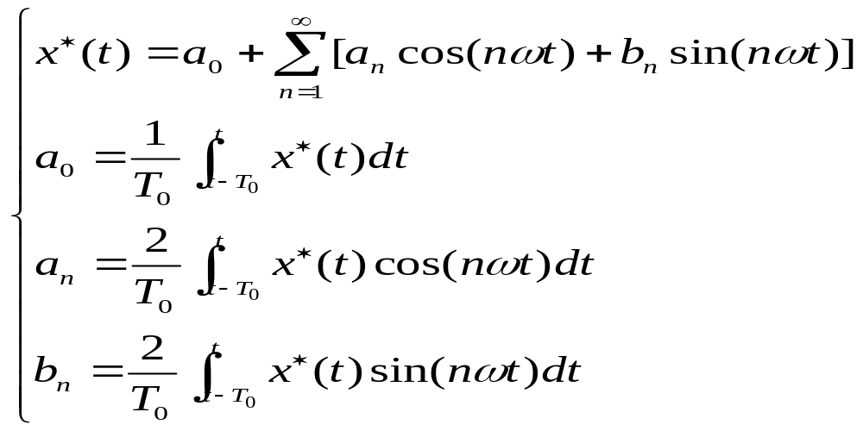
2.1 信号数字化转换过程中的误差定量分析
1﹑实际计算采样周期造成的误差(2)
设 ，m为自然数； 是周期为T₀的周期函数，
三角函数形式的傅里叶级数表达式：
采样前的模拟信号只有基波分量，分析采样前后的误
差情况，实际上就是将实际采样函数的基波信号的幅
值相位与模拟信号相比较。

Slide 12
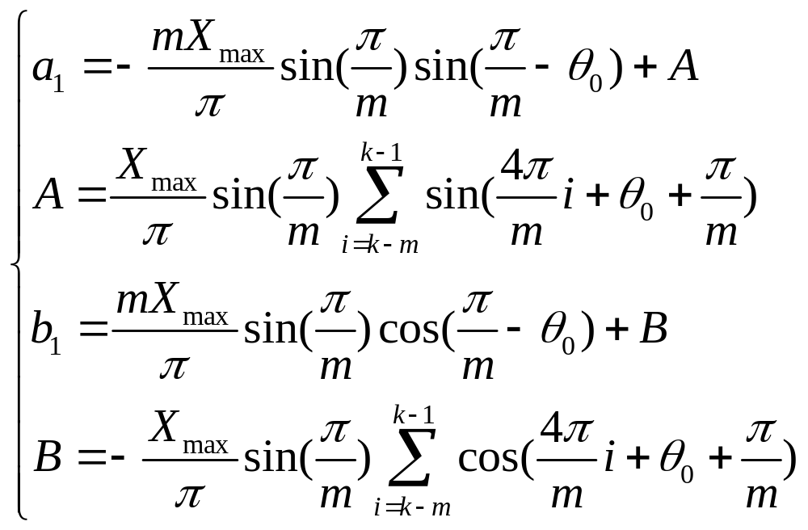
2.1 信号数字化转换过程中的误差定量分析
1﹑实际计算采样周期造成的误差(3)
基波的幅值系数a1和b1:

Slide 13
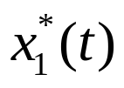
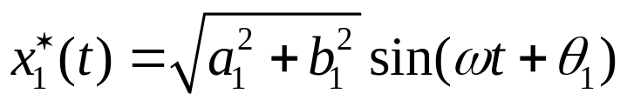

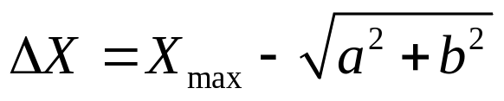

2.1 信号数字化转换过程中的误差定量分析
1﹑实际计算采样周期造成的误差(4)
采样函数 的基波：
式中： 。
与原函数相比，幅值误差为：
相位误差为：

Slide 14
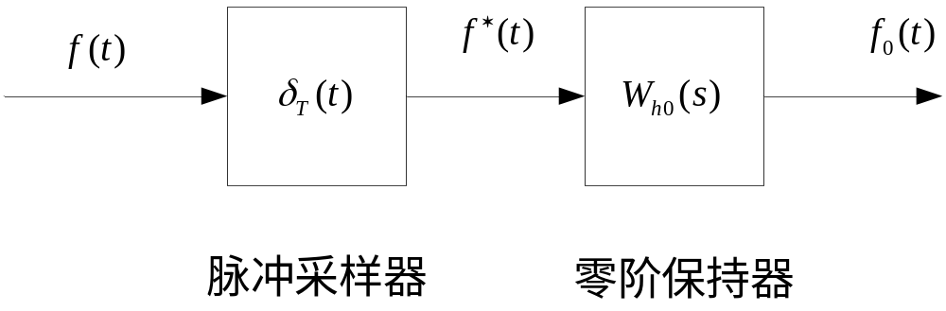
2.1 信号数字化转换过程中的误差定量分析
2﹑理论计算采样周期造成的误差(1)
我们将这种实际采样过程，以理想采样函数加零阶保
持器的理论模式来进行分析。

Slide 15
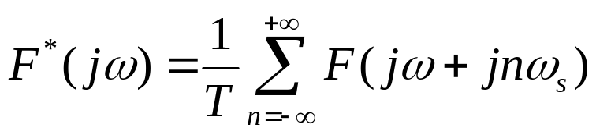


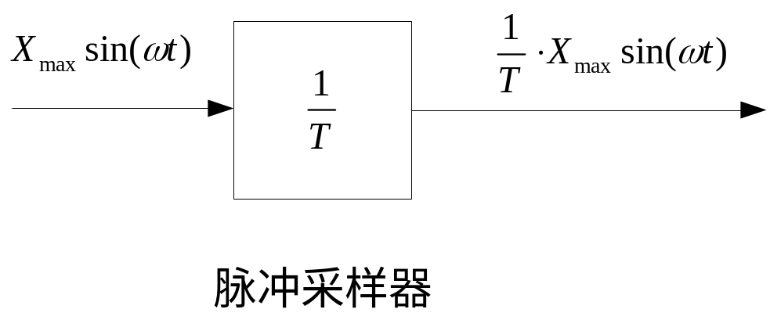
2.1 信号数字化转换过程中的误差定量分析
2﹑理论计算采样周期造成的误差(2)
脉冲采样器的输出与输入函数的频谱的关系：
对于正弦模拟信号 ，若仅考虑角频率
为 的信号传递关系，脉冲采样器相当于一个放大倍数
为1/T的放大器。

Slide 16
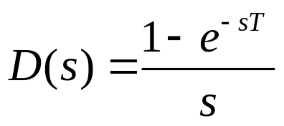

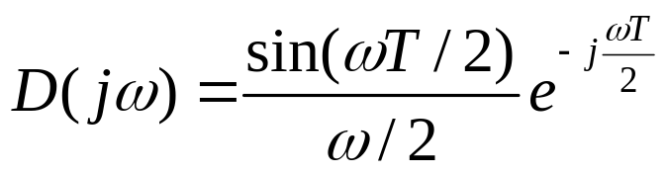
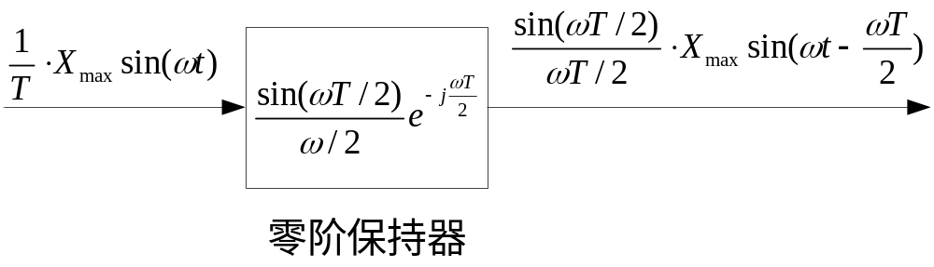
教学单元2-关键技术1：
信号数字化转换过程中误差分析与信号处理技术
2﹑理论计算采样周期造成的误差(3)
零阶保持器的传递函数为：
令 ，得其到频率特性：
零阶保持器的正弦函数输入至输出传递关系：

Slide 17
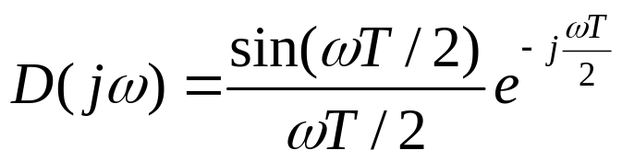
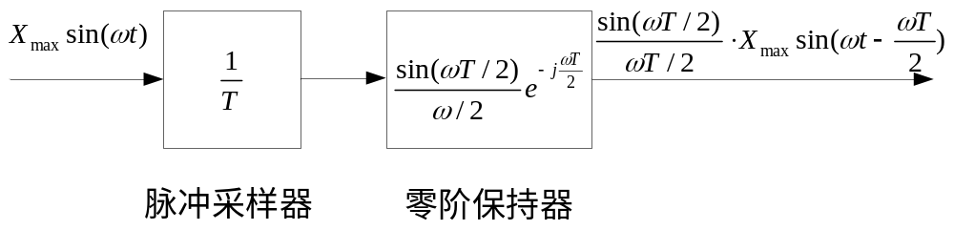
教学单元2-关键技术1：
信号数字化转换过程中误差分析与信号处理技术
2﹑理论计算采样周期造成的误差(4)
正弦函数经脉冲采样器与零阶保持器串联后形成的整体传递关系为：

Slide 18
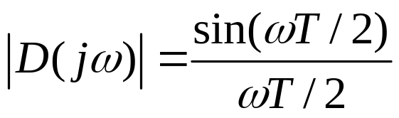
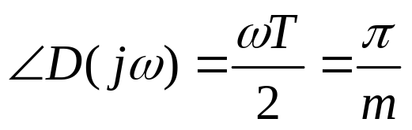
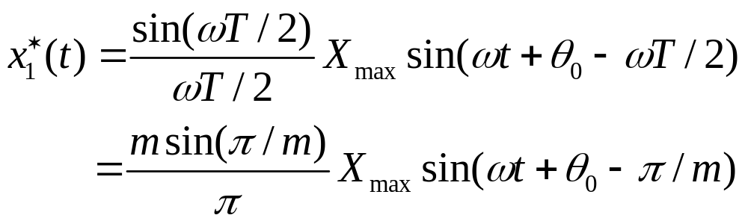
2.1 信号数字化转换过程中的误差定量分析
2﹑理论计算采样周期造成的误差(5)
采样保持器的幅频特性和相频特性为：
正弦信号 经过理想采样和零阶保持
器后，其基波分量为：

Slide 19
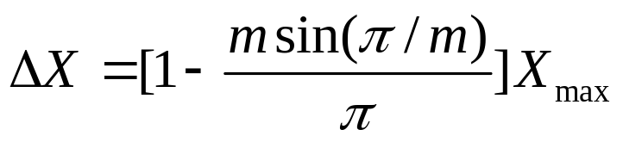

2.1 信号数字化转换过程中的误差定量分析
2﹑理论计算采样周期造成的误差(6)
幅值误差为：
相位误差为：

Slide 20
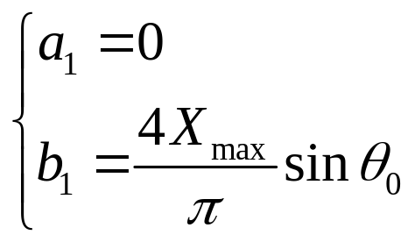

2.1 信号数字化转换过程中的误差定量分析
3﹑采样周期造成的误差的理论计算与实际计算差别（1）
对比这种理论分析结果和实际计算结果，从中不难发
现不尽相同。也就是说，以理想采样函数为基础的理
论分析方法，在对实际的采样变量进行分析时，存有
一定的误差。
下面我们以m=2为例，来对这种理论计算的误差情况进
行分析。
实际计算的基波幅值和相位：

Slide 21
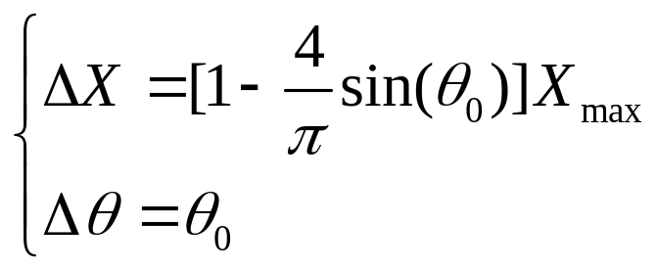
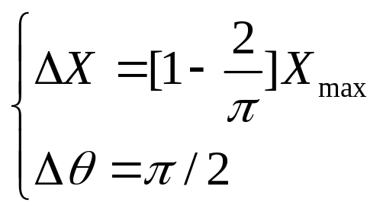
2.1 信号数字化转换过程中的误差定量分析
3﹑采样周期造成的误差的理论计算与实际计算差别（2）
比较条件 m=2。
实际计算的基波幅值和相位：
理论计算的基波幅值和相位：
采样函数的基波幅值误差和相位误差，与采样点和正
弦信号的相位无关，这与实际不符合。

Slide 22
2.1 信号数字化转换过程中的误差定量分析
3﹑采样周期造成的误差的理论计算与实际差别（3）
比较结论：
采用以理想采样函数为基础的理论分析方法，在对实际的采样变量进行分析时，存在一定的误差；
采样周期越大（或m越小），周期函数的幅值和相位误差越大；
随着采样频率的提高，即m增大，理论分析方法结果与实际计算结果趋同。

Slide 23
2.2 数字信号的滤波处理技术
在计算机控制系统中，被采样的信号常常带有某些谐
波干扰分量，在传输中又会引进一些干扰信号，这样
的失真信号如不经处理，以恢复原信号，则会影响系统的性能指标，严重时甚至使系统无法正常工作。

Slide 24
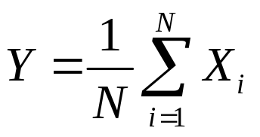
2.2 数字信号的滤波处理技术
(一) ﹑均值滤波
  在一个采样周期内，连续采样几个值，取其平均值作为实际测量值。均值滤波的数学表达式如下：
  式中，Y为数字滤波器输出；X_{i}为第i次采样值；N为采样次数。
  均值滤波法实质是对信号的平滑处理，其平滑程度取决于采样次数N。N越大计算结果越准确，但灵敏度降低，对N的取值应视具体情况，进行折中处理。

Slide 25
2.2 数字信号的滤波处理技术
(二) ﹑中值滤波
  连续采样三次X₁、X₂、X₃，去掉最大值和最小值，
  取中间值作为本次采样值。其数学表达式如下：
  如果X₁≤X₂≤X₃，则中值滤波器输出为Y= X₂。
  中值滤波方法对去掉脉动性的干扰比较有效，但不
  宜用于快速变化的变量的处理。

Slide 26
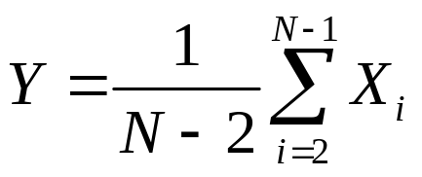
2.2 数字信号的滤波处理技术
(三) ﹑抗干扰中值滤波
  外界的干扰信号中，常有脉冲型干扰信号，而且幅值
  时小时大，为了消除这种瞬间的干扰信号，常采用抗
  干扰中值滤波措施。其具体做法如下：
  连续采样N次，得到N次采样值X₁、X₂…X_{N}，将N次
  采样值按数值由小到大排列为X₁≤X₂≤…≤X_{N}，去
  掉其中的最小值X₁和最大值X_{N}，然后对剩余的采样
  值进行均值运算，其运算结果作为滤波器输出Y，其
  计算公式为：

Slide 27
2.2 数字信号的滤波处理技术
(四) ﹑限幅滤波（1）
大的随机干扰或者采样电路的不稳定，使得采样的数据明
显偏离实际值，或者两次采样之间的变化很大，这时需要
利用限幅滤波方法。
限幅滤波法的基本思路是：根据被滤波信号的实际变化范
围及变化的频率，确定滤波器的参数，即信号的上、下极
限幅度及相邻采样点的信号变化极限，对被滤波信号进行
限幅。

Slide 28


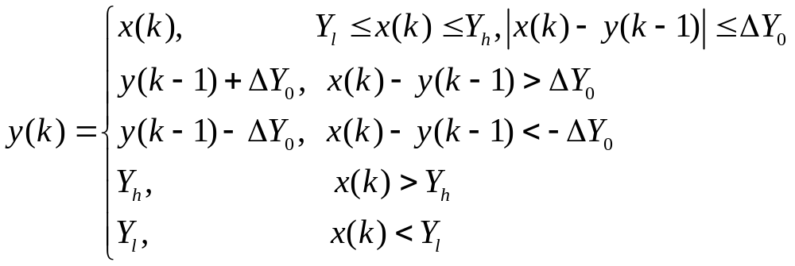



2.2 数字信号的滤波处理技术
(四) ﹑限幅滤波（2）
对于一个采样值 ，限幅滤波器的输出 按下式处理：
和 为被滤波信号的最大和最小允许值，它们与被测信号
的变化范围有关； 与采样周期及被测信号的正常变化率有
关，实际应用中，这些参数需要根据具体情况而定。

Slide 29





2.2 数字信号的滤波处理技术
(五) ﹑惯性滤波
惯性滤波法是由连续域中的一阶惯性滤波器，经离散化处理后得到的。惯性滤波法的数学表达式为
滤波器当前时刻的输出值 是上次采样时刻输出值
与本次输入采样值的加权平均值， 就是 的权，称为滤波系数。
越大，则表示上次滤波器输出值在本次滤波器输出值中 所占比重越大，即所谓的惯性越大。

Slide 30
2.3 本单元总结
  1. 弄清信号数字化转换形成的误差。
2.明白香农采样定理给出了采样周期的选择理论指导原则，没有给出采样周期与信号离散误差的关系。香农定理不能用来作为定量分析采样周期与信号离散误差关系的工具。
3.学会信号离散误差与采样周期关系的定量分析。
用最基础的数学工具计算。
4. 掌握常用的数字信号的滤波处理技术。

Slide 31
·教学单元二结束·

